Slide 1


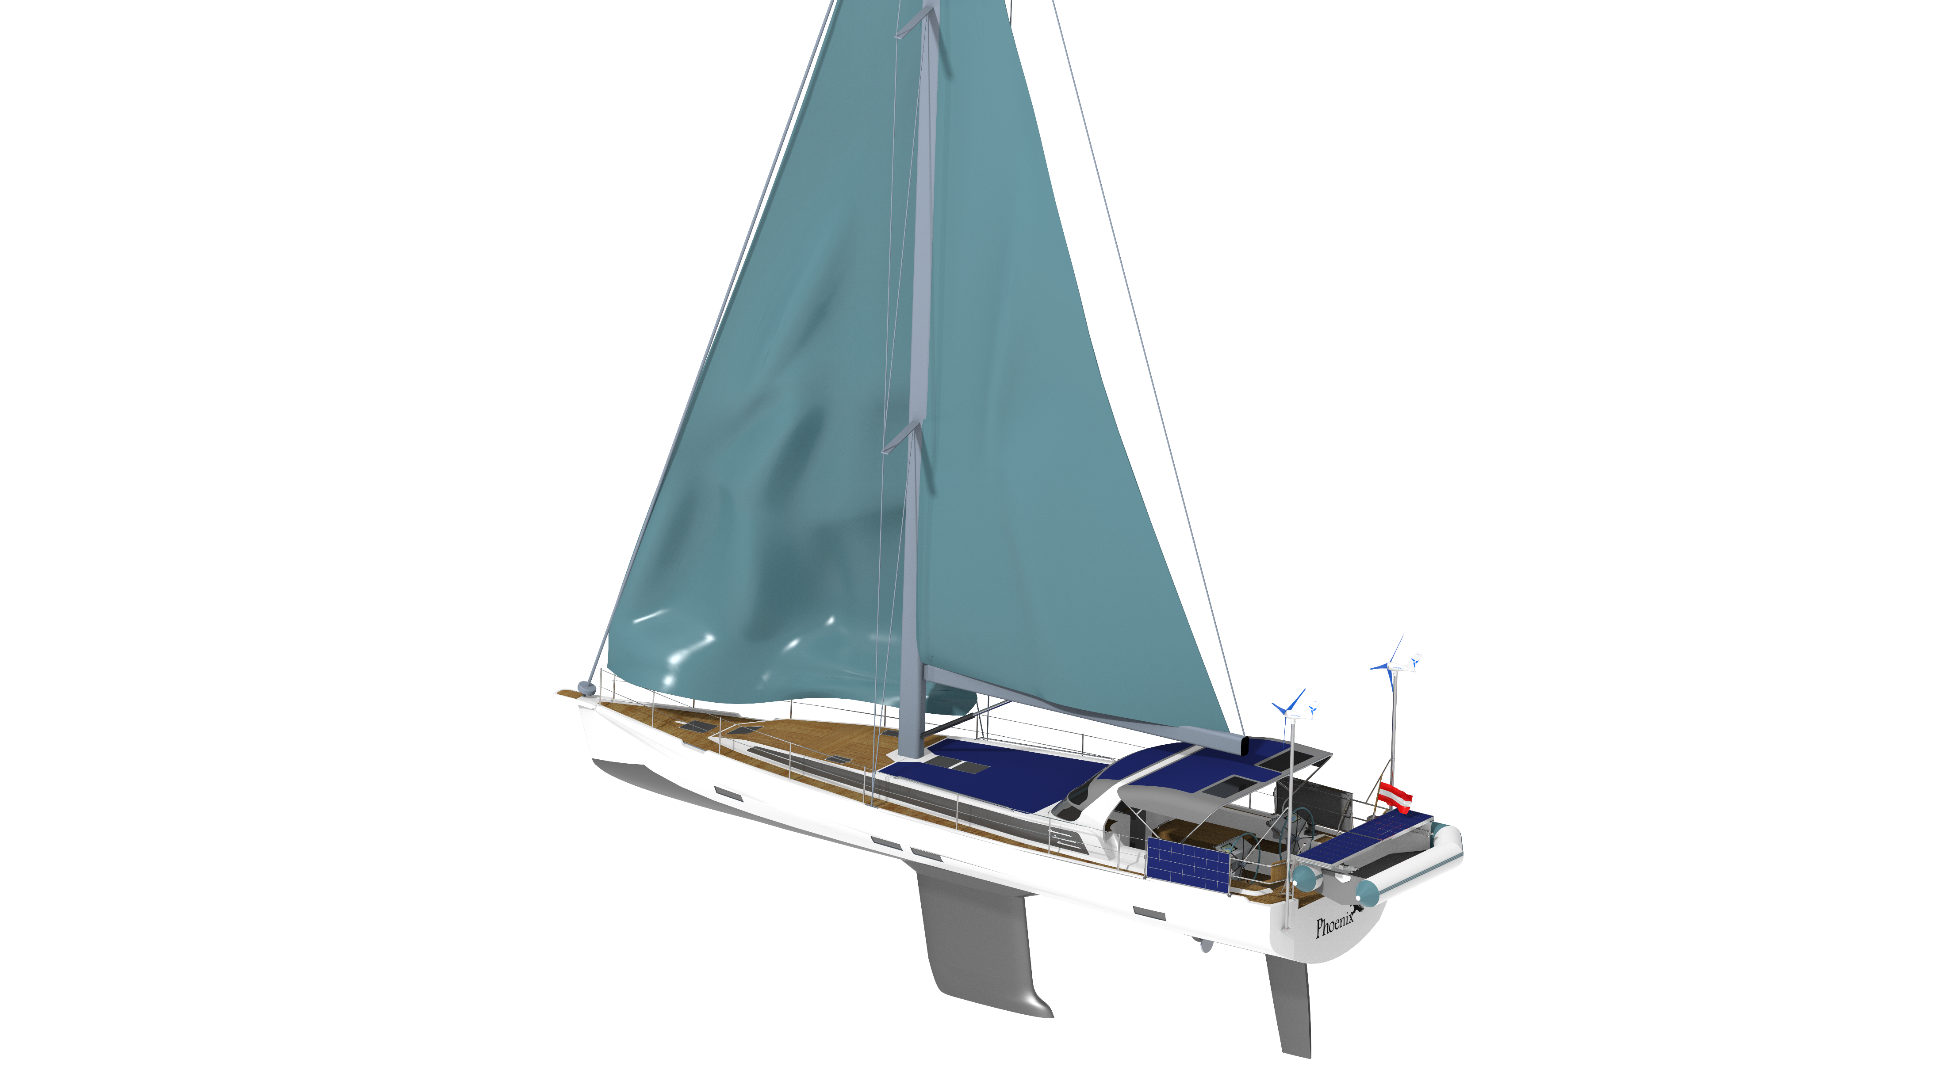
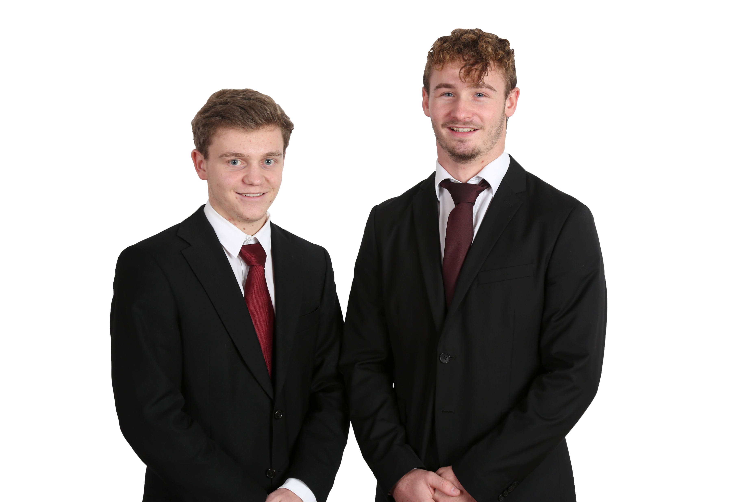
für eine Blauwasseryacht
HTBLuVA
Diplomarbeit 2022/23
Abteilung für Maschinenbau Maschinen und Anlagentechnik
5AHMBT
Salzburg
Zusätzliche
Energiegewinnung
Schauer Konrad
Alexander Jonas
Betreuer:
Prof. Dipl.-Ing Stefan Lindern
Prof. Dipl.-Ing Rupert Strobel
Ansprechpartner:
Hannes Schauer

Slide 2
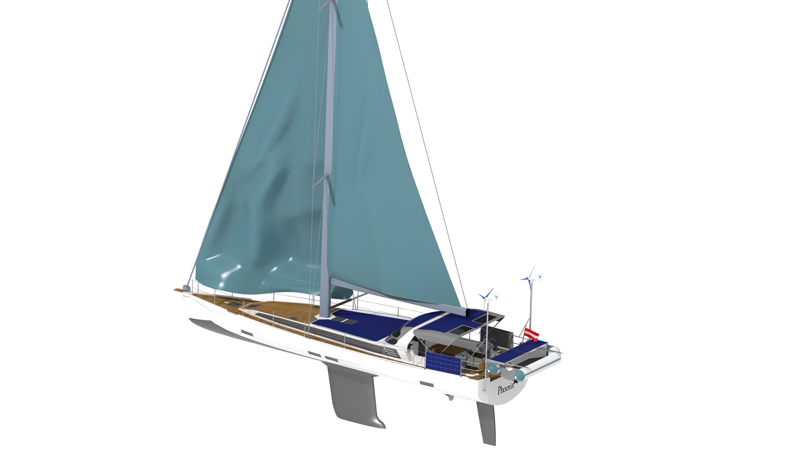

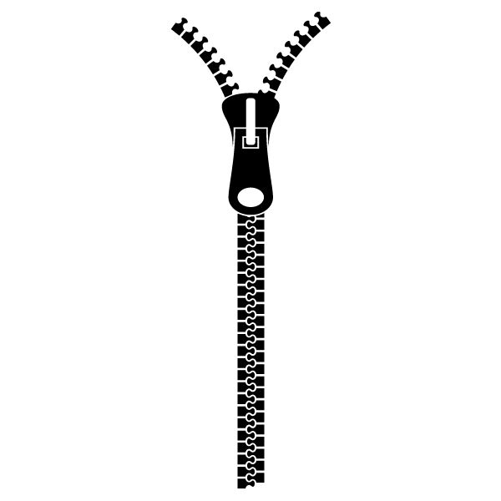
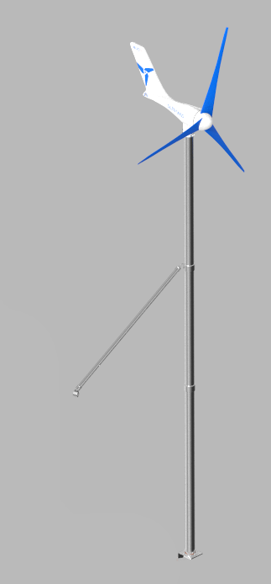

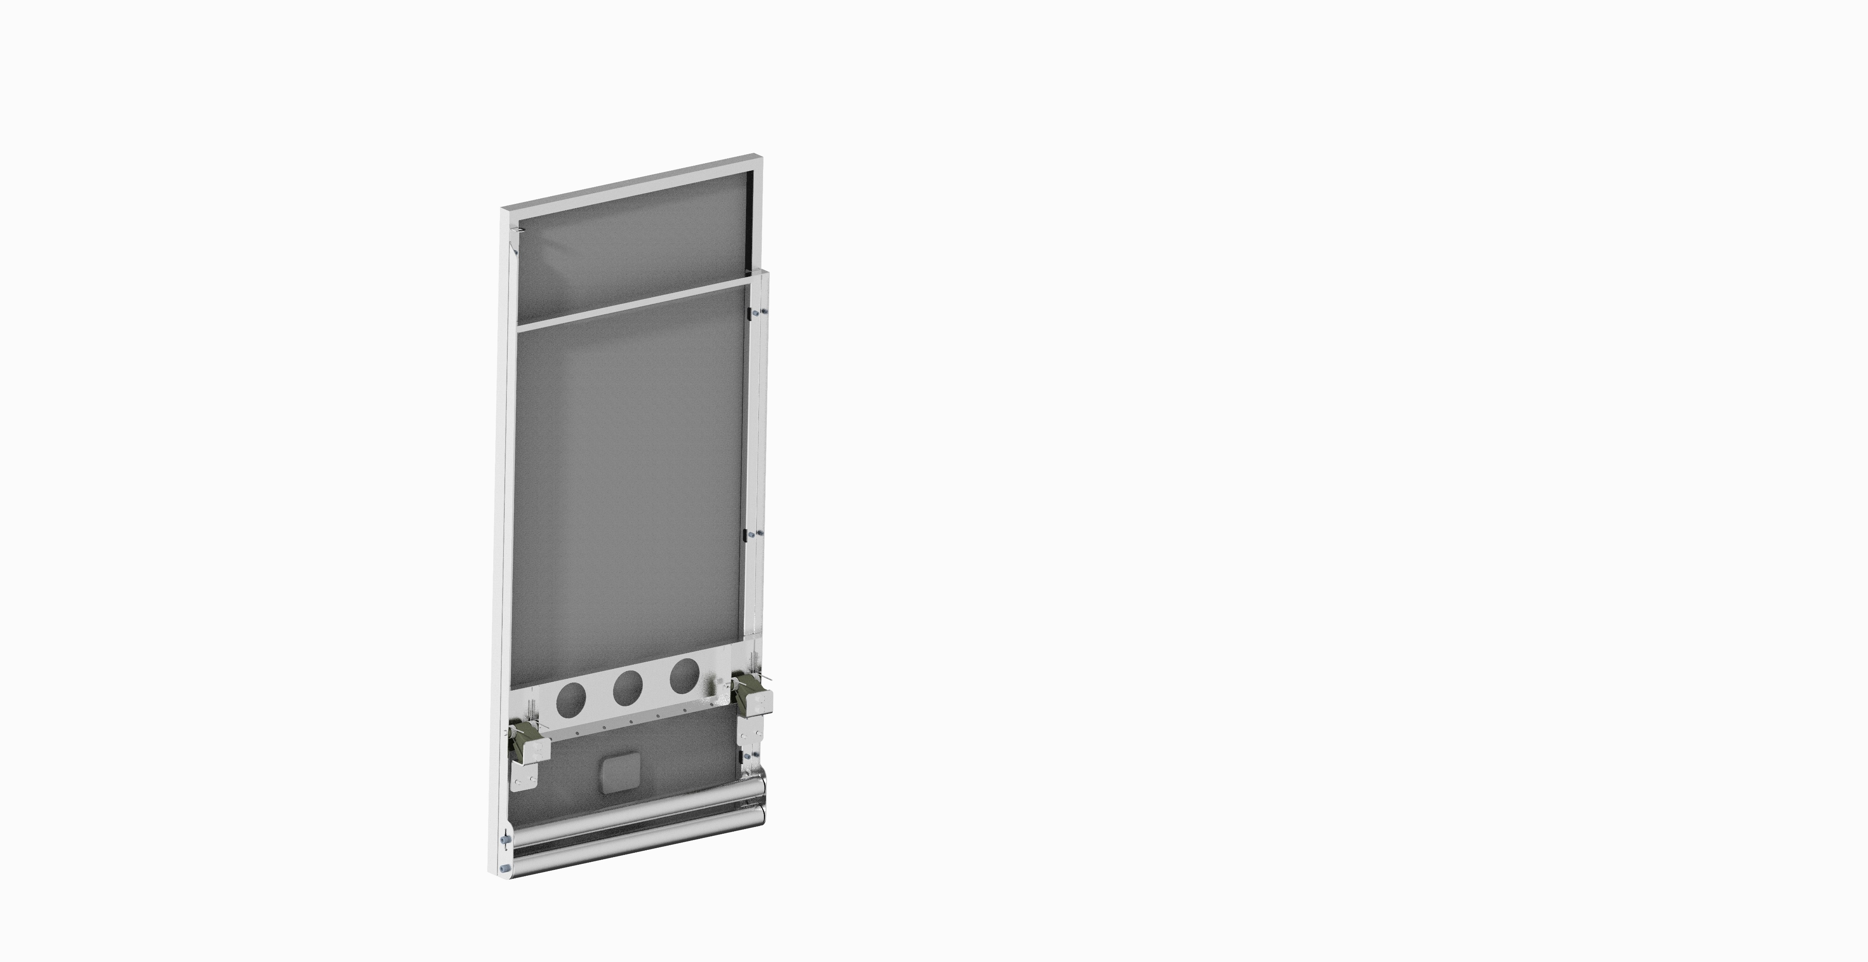

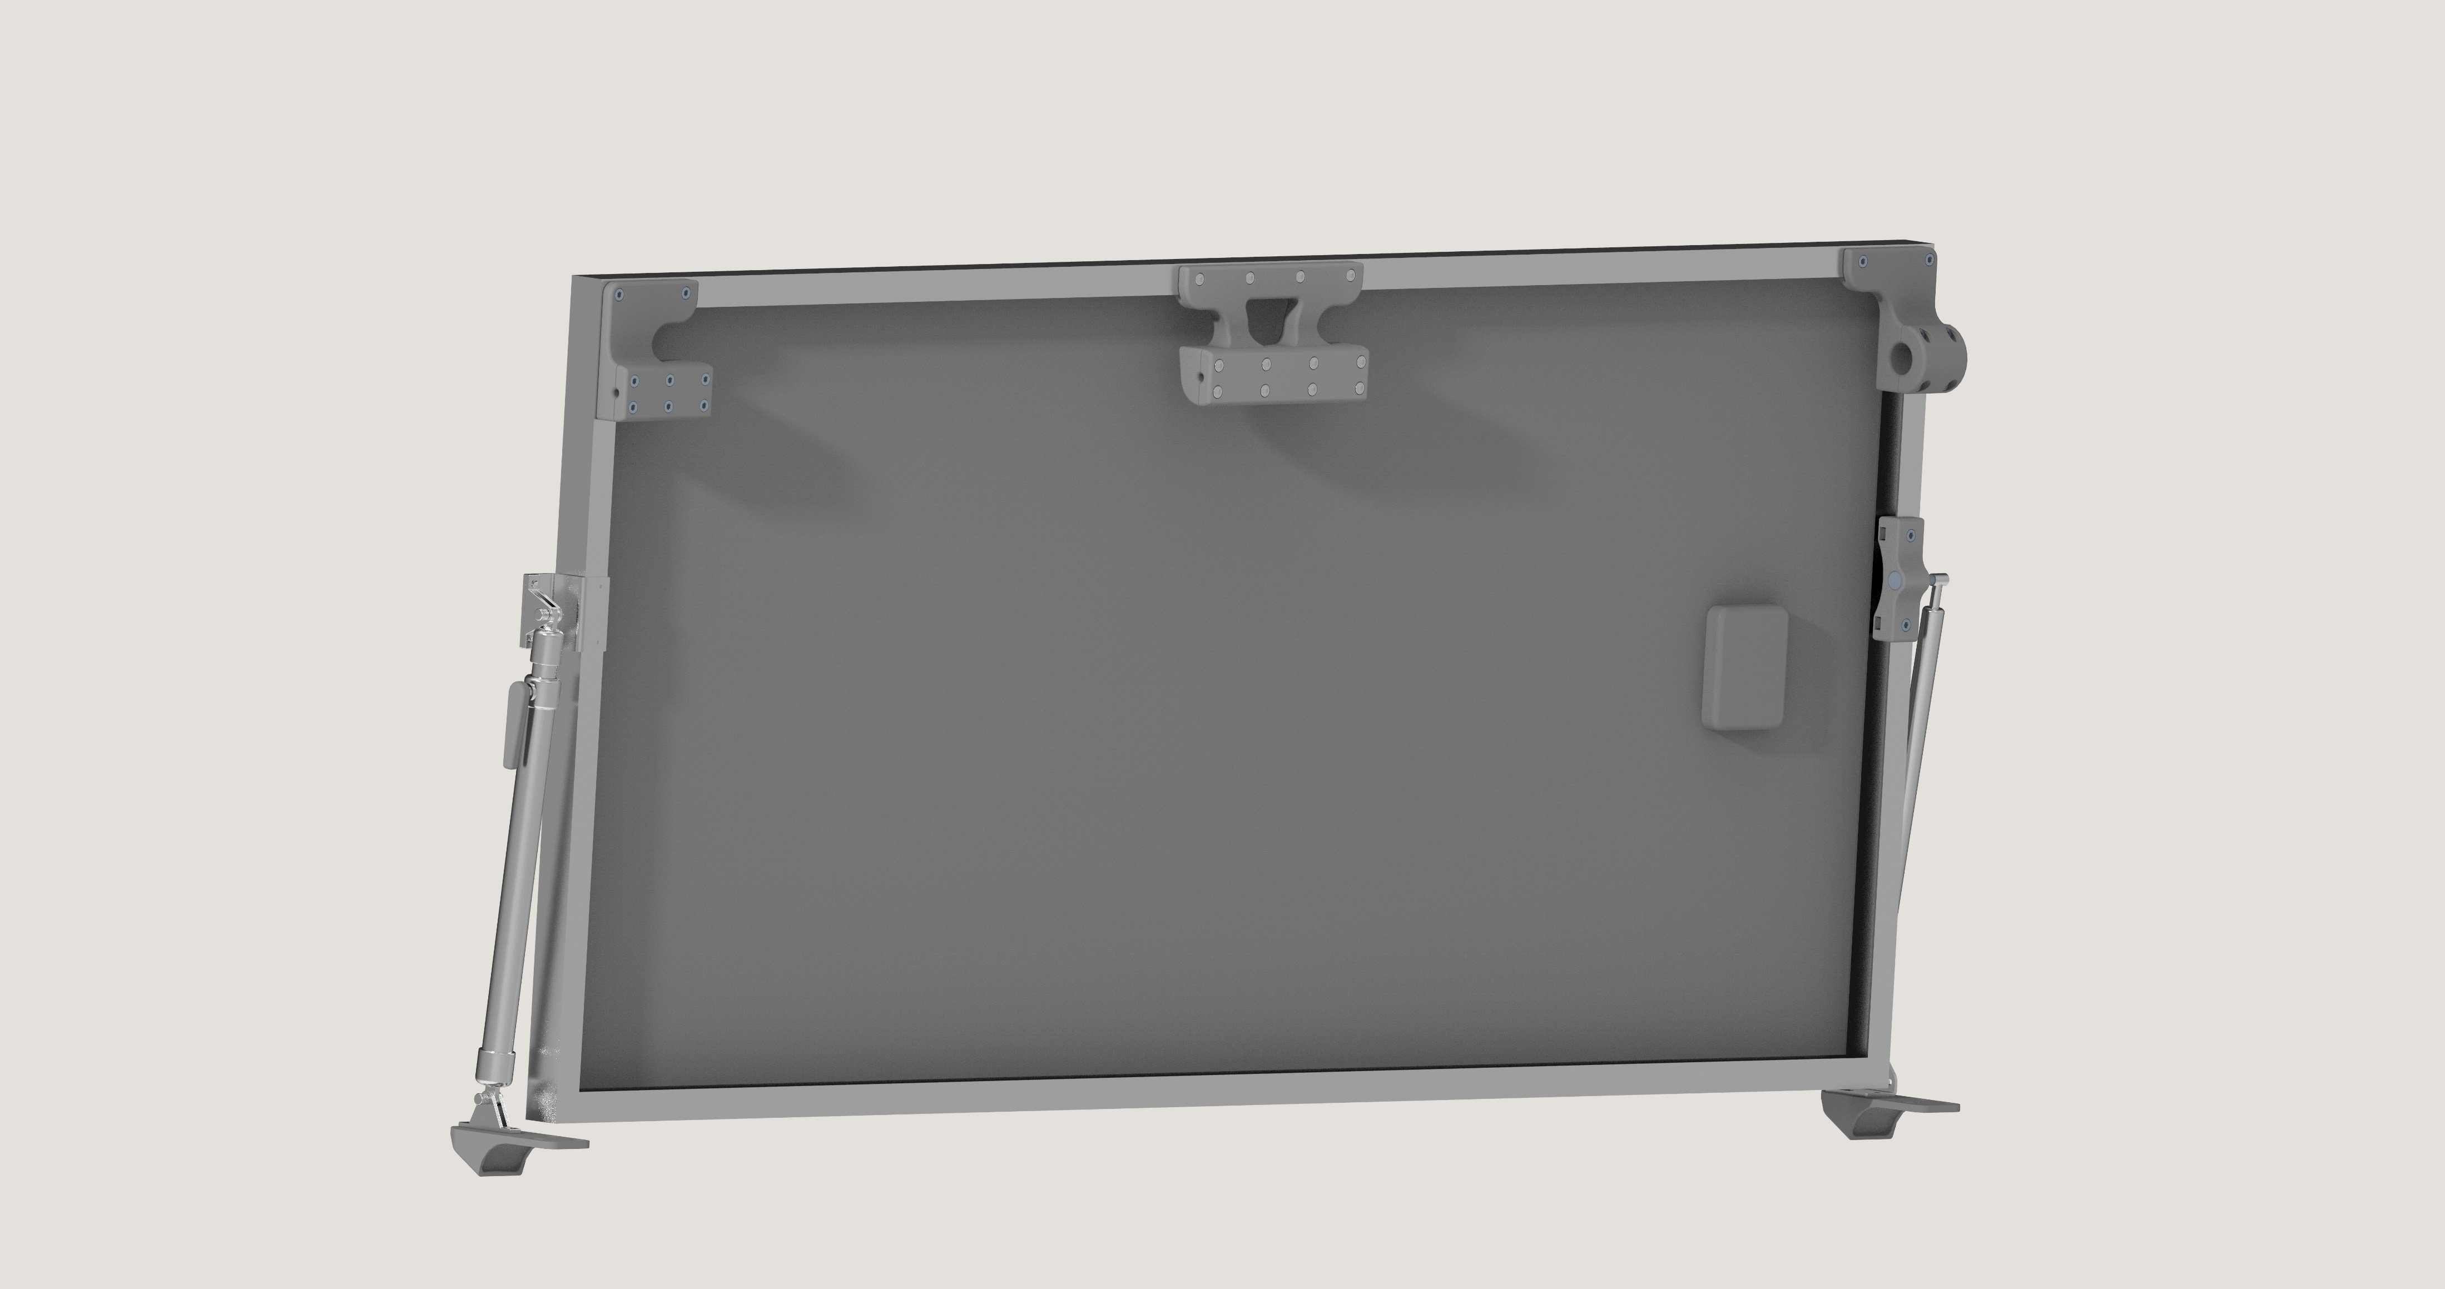

HTBLuVA
Diplomarbeit 2022/23
Abteilung für Maschinenbau Maschinen und Anlagentechnik
5AHMBT
Salzburg
Flexibel
680 Wp Leistung
360° Drehbar
840 Wp Leistung
90° Klappbar
Feder unterstützt
380 Wp Leistung
90° Klappbar
Zylinder unterstützt
380 Wp Leistung
Aufgabenstellung:
Realisierung:
Strommangel soll gedeckt werden
Einsatz von Erneuerbaren Energien
Sechs Solarpaneele
Zwei Windgeneratoren
Kein Störglied auf der Yacht

